Slide 1
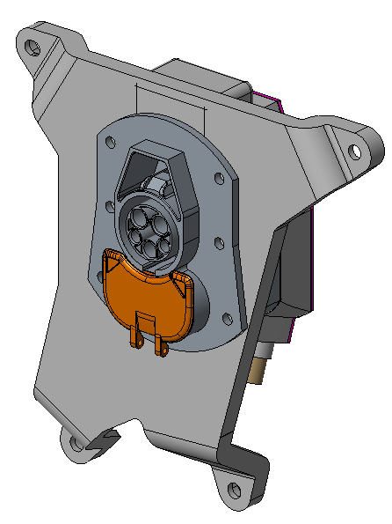
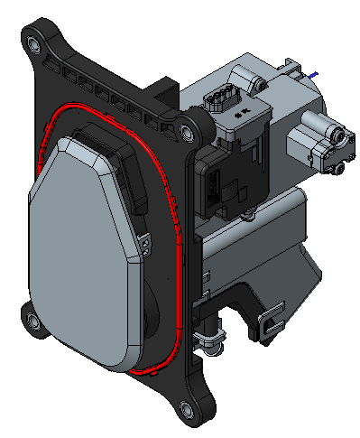
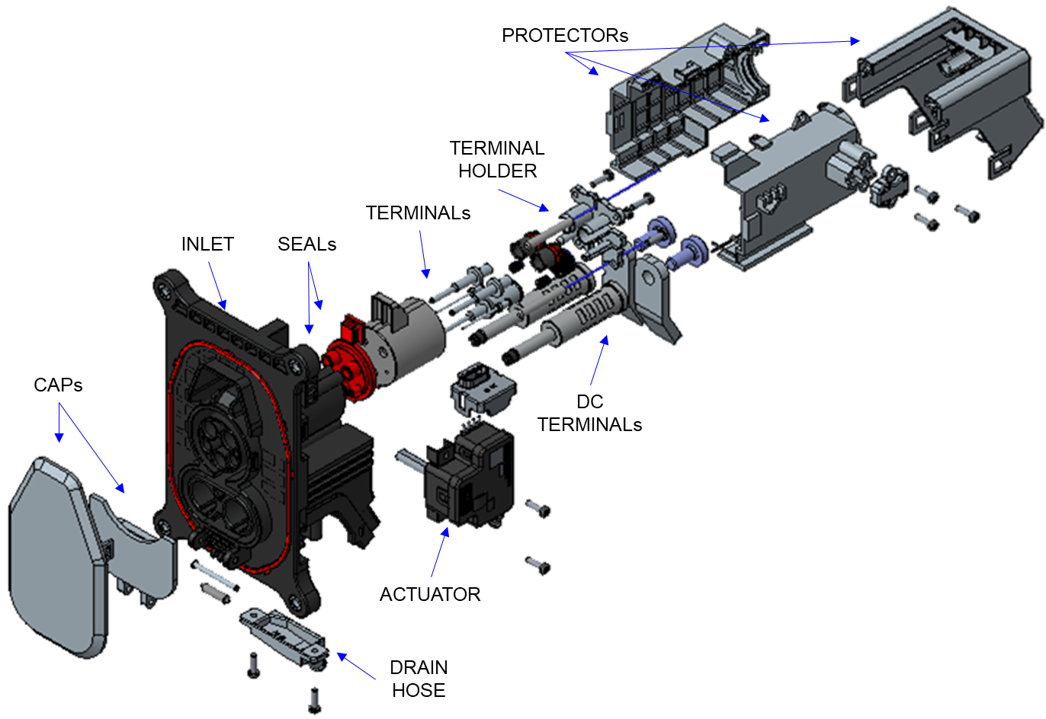
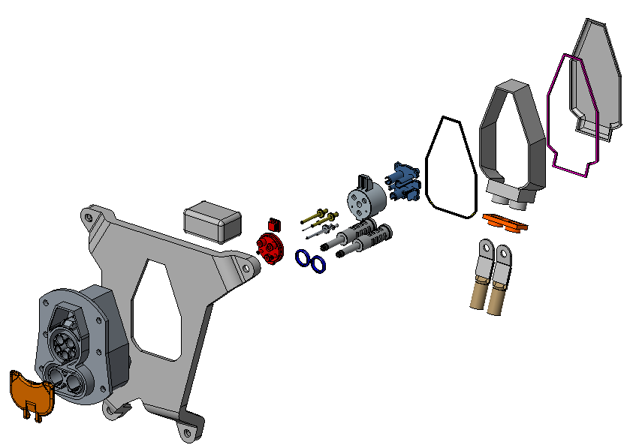
▣ Charge port Comparison Chart
<YURA 컨셉 설계(최신)>
<CANOO社 RFQ 반영 컨셉 설계>
※ 기존 컨셉 대비 추가 구조 반영 필요
- 후면부 최소 IP67 만족
- 나사 없이 조립 필요
- 브라켓 적용
- AC단, DC단 와이어 경로 반영
(예시)
(예시)
DC CABLE HEADER
SEAL
HEADER COVER
SEAL
TERMINALs
ACTUATOR
AC TERMINAL SEAL
SEAL
DC TERMINALs
SEAL
BRACKET
INLET
DC CAP

Slide 2

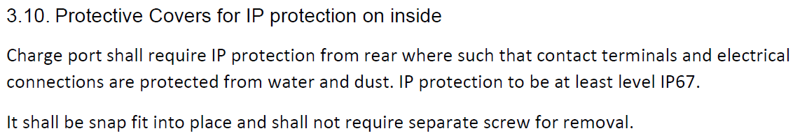
▣ CANOO社 RFQ 대응 문의 및 제안
Item | CHARGE PORT
Information |  | Questions & Suggestion
 |  | 인렛 아세이 내 wet zone과 dry zone 상세 구분 요청 (IP67 만족 영역 확인 요청) 유라 제안 : 인렛 컨셉 제안 1) 방수 컨셉
Customer Answers
HEADER COVER의 경우 DC단만 OPEN 타입으로 가능한지 검토 요청
(Ref ) Document : [CANOO] CCS1 Chargeport Requirements R.10 (2020-04-06)
(4) SEAL
(3) SEAL
(1) SEAL
(5) SEAL
(2) SEAL
NO | SEAL 적용 부위 |  | SEAL 타입 | 비고
1 | INLET | AC TERMINALs | 패밀리씰 | 기밀 유지
2 | INLET | DC TERMINALs | 개별 씰 | 기밀 유지
3 | INLET | COVER HEAD | 가스켓 | 기밀 유지
4 | HEADER COVER | HEADER COVER | 가스켓 | 기밀 유지
5 | HEADER COVER | BUSBAR | 패밀리씰 | 기밀 유지

Slide 3
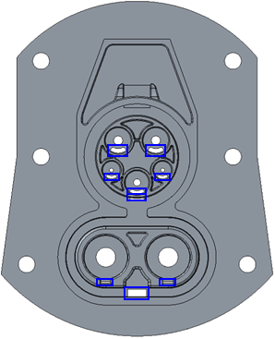
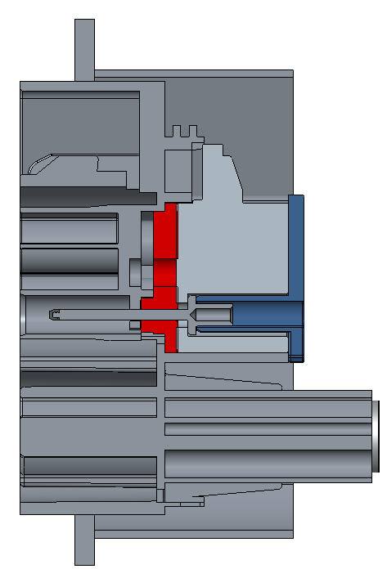
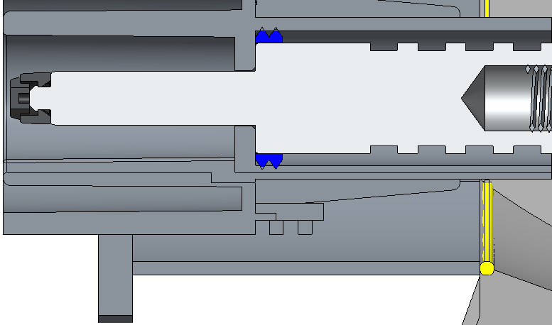
▣ CANOO社 RFQ 대응 문의 및 제안
Item | CHARGE PORT
Information |  | Questions & Suggestion
 |  | 유라 제안 : 인렛 컨셉 제안 2) 배수 컨셉
Customer Answers
유라 컨셉 반영
(Ref ) Document : [CANOO] CCS1 Chargeport Requirements R.10 (2020-04-06)
① 단자부 배수홀 적용 | ② 배수 경로
<완속단 경로>
<급속단 경로>

Slide 4
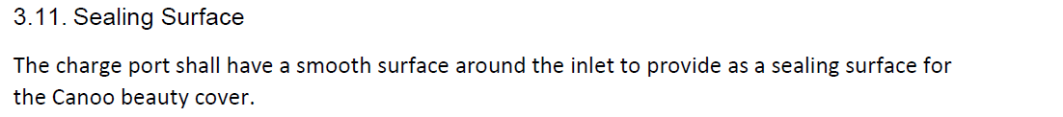
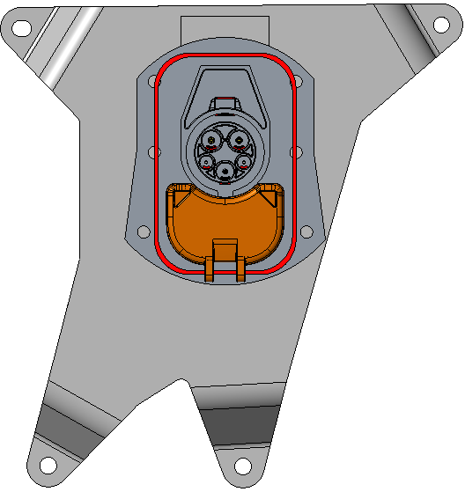
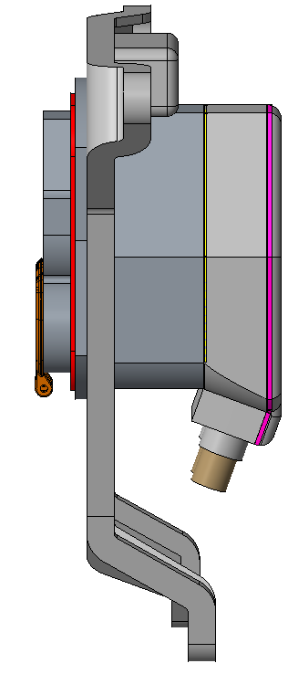
▣ CANOO社 RFQ 대응 문의 및 제안
Item | CHARGE PORT
Information |  | Questions & Suggestions
 |  | Sealing surface 의미 확인 요청 1) INLET에 SEAL 적용해 방수 구조 확보 또는 2) BEAUTY COVER에 SEAL 적용해 방수 구조 확보 유라 제안 - 인렛에 FRONT SEAL 적용 구조 반영
Customer Answers
BEAUTY COVER에 방수 구조 적용 (3D 모델링 확인 후 전달 예정) 인렛에는 BEAUTY COVER에 맞춰 방수면 공간 확보 필요
(Ref ) Document : [CANOO] CCS1 Chargeport Requirements R.10 (2020-04-06)
FRONT SEAL
BEAUTY COVER
FRONT SEAL

Slide 5
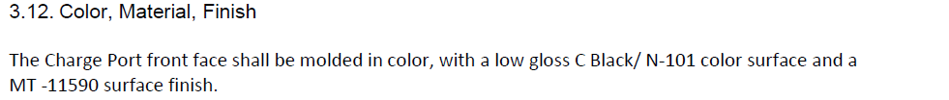
▣ CANOO社 RFQ 대응 문의 및 제안
Item | CHARGE PORT
Information |  | Questions & Suggestions
 |  | 색상 및 표면 처리 작업 문제 없으나 세부 사양 필요 - Low gloss C Black/N-101 색상 관련 사양서 또는 자료 요청 - MT-11590 표면 처리 관련 사양서 또는 자료 요청
Customer Answers
사양 확인 후 회신 추후 supplier와 협의해 조정 가능
(Ref ) Document : [CANOO] CCS1 Chargeport Requirements R.10 (2020-04-06)

Slide 6
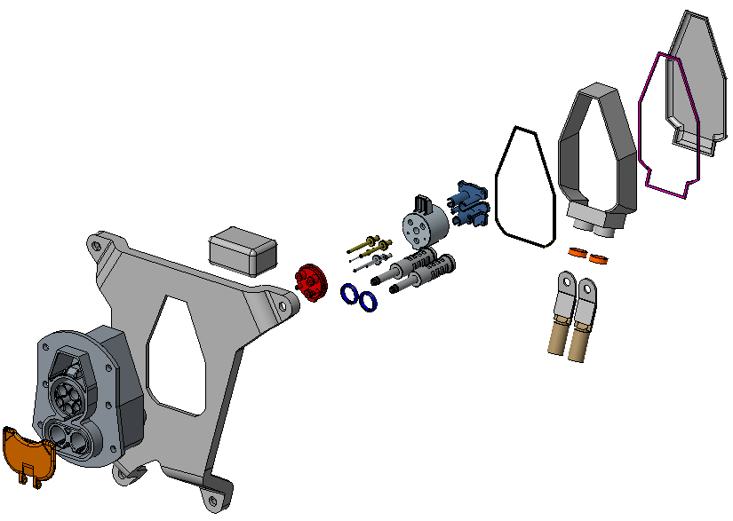
▣ CANOO社 RFQ 대응 문의 및 제안
Item | CHARGE PORT
Information |  | Questions & Suggestion
 |  | 원재료 flame rating (최소 V0) 만족 적용 부품 문의 (사유 : UL V-0 등급 만족 원재료 전 부품 사용 시, 단가 상승) RFQ 內 중량 제한에 BRACKET 포함 여부 확인 요청 (사유 : 중량 고려 시 기존 재질(SPCC)이나 사출 재질로 반영 필요) 유라 제안 : - ENCLOSURE : V-0 만족 원재료 적용 ㄴ 적용 부품 : ① INLET ② TML CAPs ③ AC TML BLOCK ④ AC TML HOLDER ⓢ DC CABLE HEADER - 이외 부품 : 제조사 주관 선정 ⑥ DC CAP ⑦ BRACKET ⑧ COVER
Customer Answers
원재료 UL V-0 등급 만족 부품 : ①, ②, ③, ④, ⓢ, ⑧ (⑥, ⑦은 원재료 선정 가능) BRACKET은 RQF 內 사이즈 및 중량 만족 필요 BRACKET은 steel이 아닌 plastic류 적용 주변 데이터 재송부
(Ref ) Document : [CANOO] CCS1 Chargeport Requirements R.10 (2020-04-06)
⑤
④
③
②
①
⑧
⑦
⑥

Slide 7
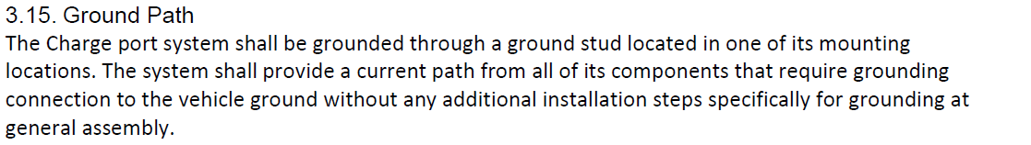
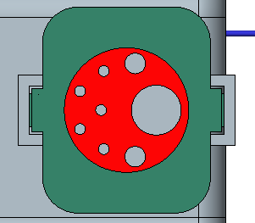
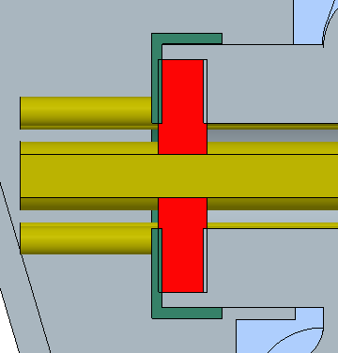
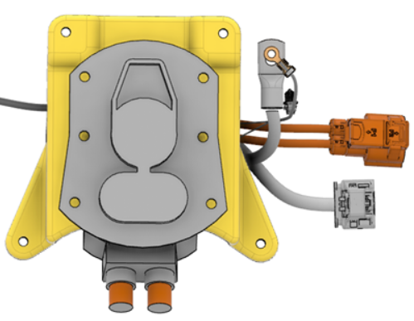
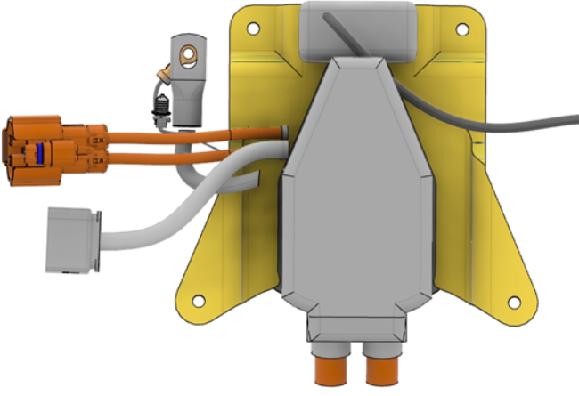
▣ CANOO社 RFQ 대응 문의 및 제안
Item | CHARGE PORT
Information |  | Questions & Suggestions
 |  | AC단 와이어 인출부 사이즈 문의 AC단 와이어 인출부 IP67 만족 필요 여부 문의 유라 제안 : IP67 만족 필요 시, 패밀리 씰 적용
Customer Answers
AC단 와이어는 하나의 bundle로 인출 인출부 사이즈 검토 후 송부 와이어 인출부 방수 구조 적용
(Ref ) Document : [CANOO] CCS1 Chargeport Requirements R.10 (2020-04-06)
(Ref ) E-mail
INLET
AC TERMINAL SEAL
AC TERMINAL SEAL CAP
AC TERMINAL SEAL CAP
AC TERMINAL SEAL
INLET
AC TERMINAL
WIRE

Slide 8
▣ CANOO社 RFQ 대응 문의 및 제안
Item | CHARGE PORT
Information |  | Questions & Suggestions
 |  | 삽발력 기준 변경 가능 여부 확인 요청 (75N → 100N) - SAE J1772 : 75N 이하 (권고 사항) - IEC 62196 : 100N 이하 아웃렛별 편차 존재함으로 해당 항목 만족 어려움 예상 (지정 아웃렛 있는 경우, 모델명 공유 요청)
Customer Answers
삽발력 기준 75N 이하 만족 요청 지정 아웃렛 없음 유라 추가 요청 : 제품 검토 후 만족 어려울 시, 재협의 요청
(Ref ) Document : [CANOO] CCS1 Chargeport Requirements R.10 (2020-04-06)

Slide 9
▣ CANOO社 RFQ 대응 문의 및 제안
Item | CHARGE PORT
Information |  | Questions & Suggestions
 |  | 1.1kN 기준 문의 (SAE J1772, UL2251, IEC 62196 내 해당 기준 확인 불가)
Customer Answers
CANOO 자체 기준 설정 대상은 ①인렛 및 차체, ②인렛 및 브라켓 사이의 유지력 요구
(Ref ) Document : [CANOO] CCS1 Chargeport Requirements R.10 (2020-04-06)

Slide 10
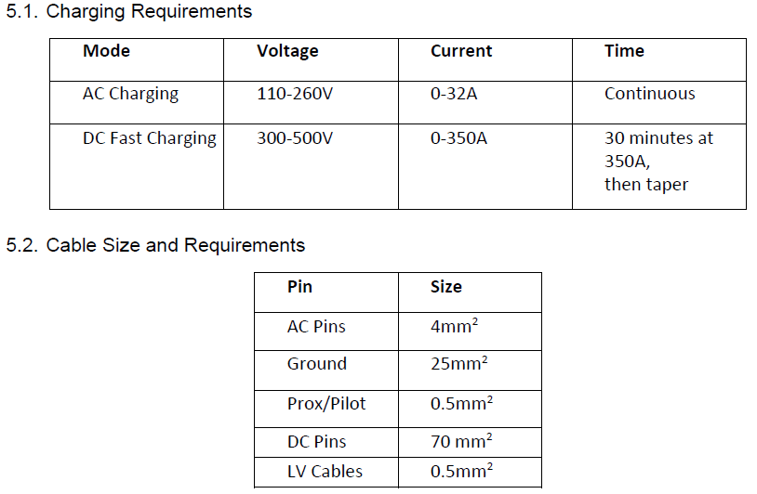
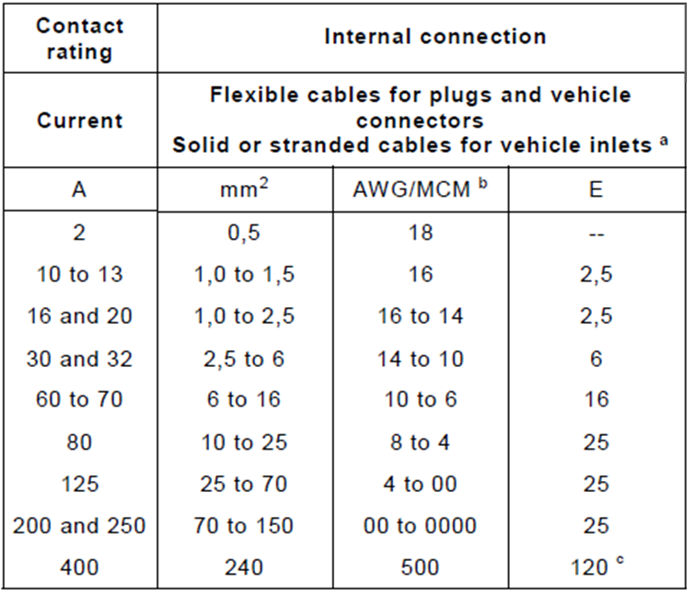
▣ CANOO社 RFQ 대응 문의 및 제안
Item | CHARGE PORT
Information |  | Questions & Suggestions
 |  | GROUND 및 DC 단자 적용 케이블 사이즈 확인 요청 ※ 발췌 : IEC 62196-1 인렛의 정격 전류 및 정격 전압 사양 요청 단자별 적용 전선 사양 요청 실 전류 프로파일 요청
Customer Answers
전류 프로파일 제공 예정(정격 전류 및 전압 확인 가능) 전선 사양 미정 (하네스 RQF 진행 안됨) → 추후 공유
(Ref ) Document : [CANOO] CCS1 Chargeport Requirements R.10 (2020-04-06)

Slide 11
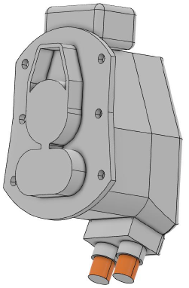
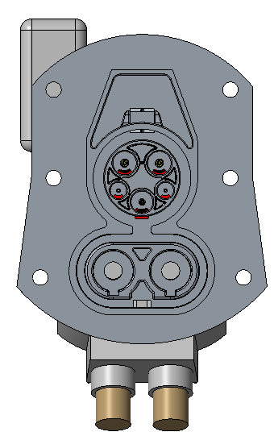
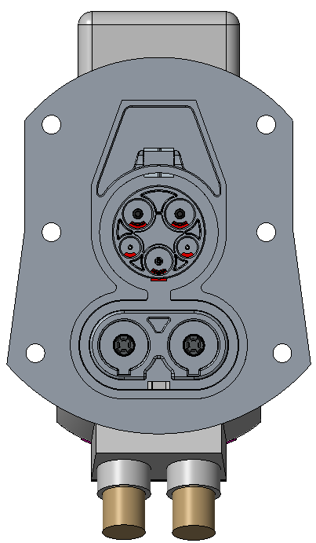
▣ CANOO社 RFQ 대응 문의 및 제안
Item | CHARGE PORT
Information |  | Questions & Suggestions
 |  | 액추에이터 위치 변경 가능 여부 문의 유라 검토 사항
Customer Answers
패키지 간섭 없을 시, 액추에이터 위치 조절 가능
(Ref ) Document : [CANOO] CCS1 Chargeport Requirements R.10 (2020-04-06)
ACTUATOR
 | concept (1) | concept (2)
actuator 위치 | 좌측 상단 | 중앙 상단
actuator lock-pin 작동 방향 | 수평 방향 이동 - lock 시 : (좌) → 우 - unlock 시 : (우) → 좌 | 앞뒤 방향 이동 - lock 시 : (뒤) → 앞 - unlock 시 : (앞) → 뒤

Slide 12
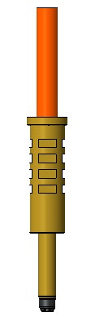
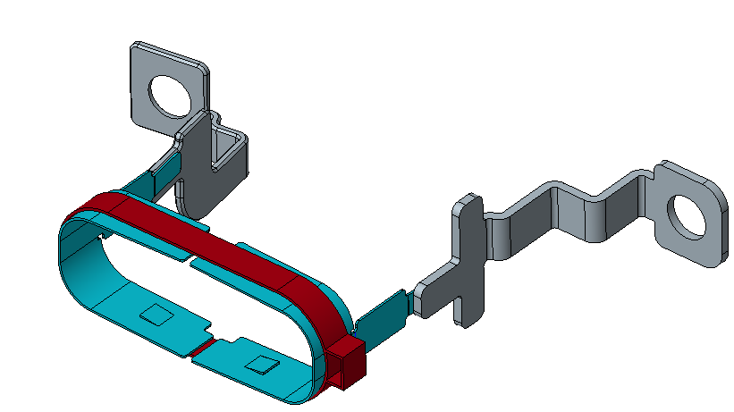
▣ CANOO社 RFQ 대응 문의 및 제안
Item | CHARGE PORT
Information |  | Questions & Suggestions
 |  | HV Cables을 차폐전선으로 적용 시, 인렛에도 별도 구조 적용을 원하는지 문의
Customer Answers
RFQ 컨셉은 차폐 전선 적용 타입으로 제안 (인렛 별도 구조 없음) 인렛 차폐 구조 관련 정보 제공 요청 ※ DC TERMINAL 및 BUSBAR 볼팅 조립으로 검토
(Ref ) E-mail
타입 | 형상
차폐 전선 적용/그라운드 연결 | 차지포트 內 별도 구조 없음
차폐 전선 및 차지포트 별도 구조 | 차지포트 내 차폐 구조 적용 ㄴ 추가 부품 적용 필요 : DC SHIELD, OETIKER, BUSBAR 등
VEHICLE
인렛 DC단
BUSBAR
OETIKER
DC SHIELD

Slide 13
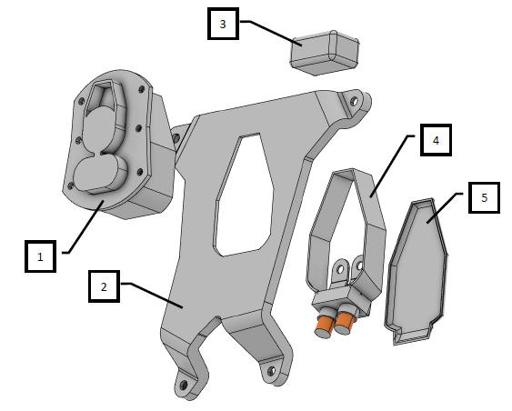
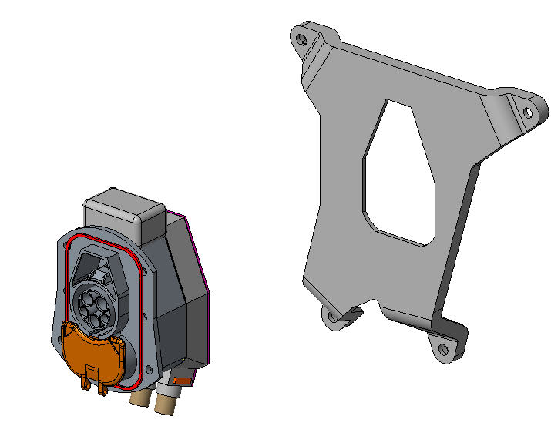
▣ CANOO社 RFQ 대응 문의 및 제안
Item | CHARGE PORT
Information |  | Questions & Suggestions
 |  | 브라켓 조립 방향 및 순서 문의 유라 제안 : 인렛 아세이 후 브라켓 조립
Customer Answers
조립 방향 및 순서는 supplier 선택 가능 추후 취급설명서 제공 필요
(Ref ) Document : [CANOO] CCS1 Chargeport Requirements R.10 (2020-04-06)

Slide 14
1. 싸이즈와 중량 확인 2. Header cover ac.dc분리 3. 조립 순서 브라켓 <- 하우징 4. Dc단자 인서트 -> 체결로 변경 5. ac 전선 통합

